Slide 1
Idea Report
지식추론과텍스트마이닝 (IIE4103.01-00) Term Project
Team B
2022147011 남궁현종
2022147032 이제우
2022147040 최동락

Slide 2
목차
1. 프로젝트 개요: GridCraze
2. 왜 GridCraze인가?
3. GridCraze 게임 규칙
4. Stage 표현 방식
5. 탐색 문제로의 정의
6. 메인 알고리즘: Breadth First Search (BFS)
7. 비교 알고리즘과 구현 구조
8. 평가 계획 및 향후 진행 로드맵

Slide 3

프로젝트 개요: GridCraze
GridCraze의 최적 풀이를 자동으로 찾는 지능형 시스템 Solver
본 프로젝트의 목표는 iOS 퍼즐 게임 GridCraze의 스테이지를 자동으로 분석하고, 해당 스테이지를 가장 높은 점수 (가장 최소한의 move 횟수)로 클리어하기 위한 최적의 move sequence를 계산하는 지능형 시스템을 개발하는 것이다.
GridCraze는 격자판 위에서 하나의 이동 블록을 목표 지점까지 보내는 퍼즐 게임이다. 플레이어는 상, 하, 좌, 우 중 하나의 방향을 선택하고, 이동 블록은 그 방향으로 직선 슬라이드한다. 이때 블록은 한 칸만 움직이는 것이 아니라, p.5(GridCraze 게임 규칙)에서 후술할 블록들과의 상호작용전까지 해당 방향으로 계속 직선 이동한다. 한 번의 방향 선택은 항상 move 1회로 계산된다.
이 게임의 핵심 목표는 단순히 목표 지점에 도달하는 것이 아니라, 가능한 한 적은 move 수로 목표 지점에 도달하는 것이다. 따라서 GridCraze는 자연스럽게 최단 경로 탐색 문제*또는 최소 행동 수 계획 문제로 모델링할 수 있다.
본 프로젝트에서는 GridCraze 스테이지를 AI의 state-space search problem으로 정의하고, 모든 action의 비용이 1이라는 점을 이용하여 Breadth-First Search (BFS)를 주 알고리즘으로 사용한다. BFS는 동일한 비용의 행동으로 구성된 문제에서 처음 발견한 goal state가 최적해임을 보장한다. 즉, GridCraze에서 BFS가 반환하는 첫 번째 해는 최소 move 수를 갖는 최적 풀이가 된다.

Slide 4
왜 GridCraze인가?
GridCraze는 풀이 과정을 알고리즘 탐색 문제로 바꾸기 용이한 퍼즐 문제이다.
GridCraze는 논리적 계획이 필요한 게임이다. 플레이어는 현재 보드 상태를 보고, 특정 방향으로 움직였을 때 블록이 어디에서 멈출지 예측해야 한다. 또한 한 번의 움직임이 다음 움직임의 출발점을 결정하므로, 여러 move를 앞서 생각하는 계획 능력이 필요하다. 이러한 특성은 알고리즘 탐색 문제와 잘 맞는다. GridCraze를 해결하기 위해서는 다음과 같은 과정이 필요하다.
- 현재 보드 상태를 표현한다.
- 각 방향으로 이동했을 때의 다음 상태를 계산한다.
- 가능한 상태들을 체계적으로 탐색한다.
- 목표 지점에 도달하는 경로 중 가장 짧은 경로를 선택한다.
이는 state, action, transition function, goal test, path cost, graph search, optimality 등의 개념과 직접적으로 연결된다.
또한 GridCraze는 모든 move의 비용이 동일하다는 중요한 특징을 가진다. 상, 하, 좌, 우 중 어떤 방향으로 움직이더라도 move 수는 정확히 1 증가한다. 따라서 이 문제는 복잡한 비용 계산 없이도 최단 경로 탐색 알고리즘을 적용하기에 적합하다.

Slide 5
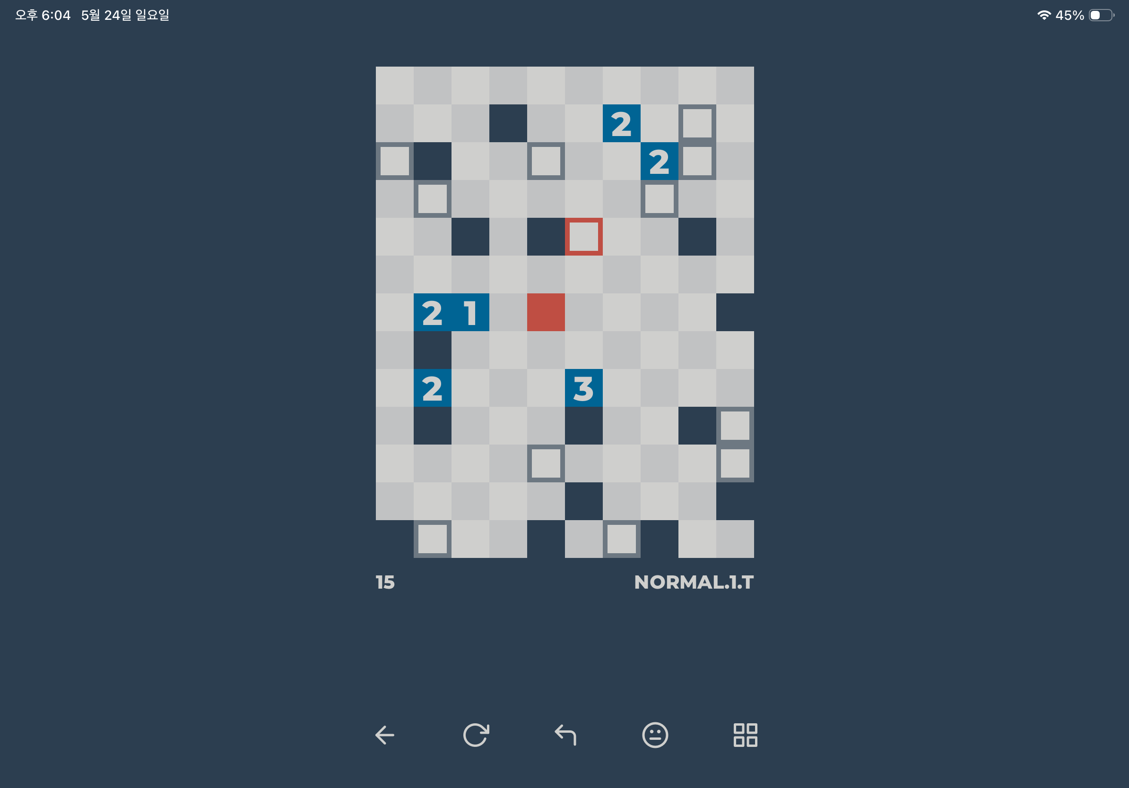
GridCraze 게임 규칙
격자 내에서 진행되며, 플레이어 블록만이 이동 가능한 블록이다. 상,하,좌,우 모든 방향으로의 move 비용이 1로 동일하며, move 시 해당 방향으로 계속 직선 이동하다가, 특정 요소를 만나면 정지, 혹은 상호작용을 진행한다.
플레이어 블록 (P)
플레이어 블록은 `P`로 표현한다. 오직 플레이어 블록만이 move가 가능하며, 사용자의 입력에 따라 상,하,좌,우 직선으로 움직인다.
각 action은 한 번의 slide를 의미하며, 실제로 몇 칸을 이동했는지와 상관없이 move 수는 1 증가한다.
벽 블록 (#)
벽은 `#`로 표현한다. 플레이어 블록은 벽을 지나 이동할 수 없다. 벽을 향해 이동하면, 벽 바로 직전 칸에서 멈춘다.
Stage 보드의 바깥 경계도 동일하게 처리한다. 별도의 외곽 벽을 encoding에 추가하지 않고, 좌표가 보드 범위를 벗어나면 wall과 같은 값으로 해석한다.
목표 지점 (G)
목표 지점은 `G`로 표현한다. 플레이어 블록이 목표 지점에 도달하면 해당 스테이지는 클리어된다.
따라서 solver의 goal test는 다음과 같이 정의할 수 있다.
현재 P의 위치 == G의 위치
반사 블록 (Rn)
반사 블록은 `Rn`으로 표현한다. 여기서 `n`은 반사 거리를 의미한다. 예를 들어 `R2`는 충돌한 플레이어 블록을 블록이 온 방향으로 다시 2칸 튕겨내는 블록이다.
반사 블록은 고정 장애물이다. 플레이어 블록은 반사 블록 위로 올라갈 수 없고, 반사 블록을 밀거나 통과할 수 없다.
정지 칸 (S)
정지 칸은 `S`로 표현한다. 정지 칸은 회색 테두리로 표시되며, 플레이어 블록이 이 칸에 도달하면 해당 칸의 위치에 즉시 정지한다.
벽과 달리 정지 칸은 직접 해당 위치로 들어갈 수 있는 칸이다. 따라서 정지 칸은 solver에서 중요한 중간 정지 지점으로 작동한다.
빈 공간 (.)
빈 공간은 ‘.’으로 표현한다. 일반적으로 이동이 가능한, Stage의 배경이 되는 블록이며, 총 두 가지 색상의 블록으로 표현된다.

Slide 6
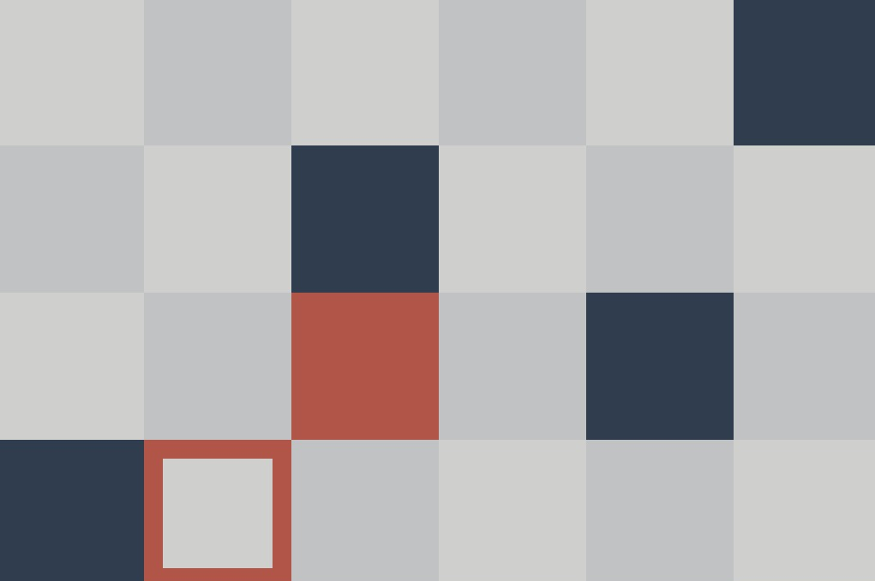
Stage 표현 방식
Stage를 symbolic board로 변환하여 solver가 처리할 수 있는 입력으로 만든다
Solver는 Stage 이미지 자체를 직접 탐색하지 않는다. 이미지에는 픽셀, 색상, UI 요소, 해상도 차이 등이 포함되어 있어 바로 BFS의 입력으로 사용하기 어렵다. 따라서 본 프로젝트에서는 Stage를 사람이 확인한 뒤, solver가 읽을 수 있는 symbolic board로 변환한다.
Symbolic board에서는 각 block을 앞선 페이지에서 언급한 기호로 변환한다. 이를 통해 스테이지를 2차원 배열 또는 JSON 형태로 저장할 수 있다.
좌표계는 (row, col) 형식을 사용한다. 왼쪽 위 칸을 (0, 0)으로 두고, 아래쪽으로 갈수록 row가 증가하며 오른쪽으로 갈수록 col이 증가한다.
이때 optimal_moves는 게임 화면에 표시되는 해당 stage의 최적 move 수이다. 예를 들어 easy example의 optimal move 수는 6이고, 6/1의 경우 optimal move가 6이며, 현재 진행한 move가 1회라는 의미이다.
{
"id": "easy_example",
"rows": 8,
"cols": 6,
"optimal_moves": 6,
"grid": [
[".", ".", ".", ".", ".", "#"],
[".", ".", "#", ".", ".", "."],
[".", ".", "P", ".", "#", "."],
["#", "G", ".", ".", ".", "."]
]
}

Slide 7
탐색 문제로의 정의
GridCraze는 state, action, transition, goal. Cost로 명확하게 정의 가능하며, transition function을 통해 각 action마다의 state를 계산한다.
GridCraze를 AI 탐색 문제로 만들기 위해서는 게임 요소를 search problem의 구성요소로 대응시켜야 한다. 이 대응 관계가 명확해야 BFS나 DFS 같은 탐색 알고리즘을 적용할 수 있다.
GridCraze에서 state는 플레이어 블록의 현재 위치이다. 스테이지의 벽, 정지 칸, 반사 블록, 목표 지점은 고정되어 있으므로, 매 state마다 전체 보드를 새로 저장할 필요는 없다. 현재 모델에서는 움직이는 객체가 플레이어 블록 하나뿐이기 때문에 state는 (player_row, player_col)만으로 표현할 수 있다.
Action은 상, 하, 좌, 우 중 하나의 slide이다. Transition function은 해당 action을 적용했을 때 플레이어 블록이 최종적으로 어느 위치에 도달하는지를 계산한다. Goal test는 플레이어 블록의 위치가 목표 지점과 같은지 확인하는 것이다. Path cost는 지금까지 사용한 move 수이며, 최적해는 goal까지 도달하는 move sequence 중 path cost가 가장 작은 해이다.
Transition function은 현재 state와 action을 입력받아 다음 state를 반환하는 함수이다.
Transition function은 먼저 현재 위치에서 시작하여 선택한 방향으로 한 칸씩 이동을 시도한다. 다음 칸이 빈 칸이면 계속 이동한다. 다음 칸이 벽이거나 보드 밖이면 현재 위치에서 멈춘다.
다음 칸이 목표 지점이면 목표 지점으로 이동하고 stage를 clear한다. 다음 칸이 정지 칸이면 그 칸으로 이동한 뒤 즉시 멈춘다.
반사 블록을 만나는 경우에는 별도 처리가 필요하다. 플레이어 블록은 반사 블록 위로 올라가지 못한다. 대신 반사 블록 바로 직전의 인접 칸에서 충돌한 것으로 처리하고, 반대 방향으로 블록에 적힌 숫자만큼 튕겨 나간다. 이 rebound 과정도 중간에 목표나 정지 칸을 만날 수 있으므로 한 칸씩 simulation해야 한다.
해당 Transtion 흐름은 다음과 같이 요약이 가능하다.
현재 위치
-> 방향 선택
-> 한 칸씩 직선 이동
-> 처음 만나는 이벤트 처리
-> 다음 state 반환
State | 플레이어 블록의 현재 위치
Initial state | 스테이지 시작 시 P의 위치
Action | 상,하,좌,우 move
Goal Test | 플레이어 블록의 현재 위치
Path cost | 스테이지 시작 시 P의 위치
Optimal Solution | 상,하,좌,우 move
고정된 board에서는 플레이어 블록의 좌표만으로 state를 표현할 수 있어, GridCraze는 간결한 state-space search problem이 된다.

Slide 8
메인 알고리즘: Breadth First Search (BFS)
BFS는 GridCraze에서 최적 move 수를 보장하는 main solver이다. 모든 action cost가 1인 GridCraze에서는 BFS가 처음 찾은 goal path가 곧 최소 move solution이다.
BFS가 메인 알고리즘으로 적절하다고 판단한 핵심 사유는 다음과 같다.
1. 모든 move cost가 1이다.
GridCraze에서는 한 번의 slide가 항상 move 1회로 계산된다. 실제 이동 거리가 1칸이든 5칸이든 cost는 같다. 따라서 “최소 비용” 문제는 곧 “최소 depth” 문제이고, BFS는 최소 depth의 해를 보장한다.
2. 목표가 단순한 풀이가 아니라 최적 풀이이다.
DFS나 단순 backtracking은 goal에 도달하는 경로를 찾을 수는 있지만, 처음 찾은 해가 최소 move 해라는 보장은 없다. 반면 BFS는 move 수가 작은 경로부터 탐색하므로, 처음 goal을 발견한 순간, 그 경로가 바로 최적해이다.
3. 상태 공간이 명확하고 유한하다.
현재 모델에서는 움직이는 객체가 player block 하나뿐이다. 벽, goal, stop cell, rebound block은 고정되어 있으므로 state는 player의 좌표 (row, col)만으로 표현할 수 있다. board 크기가 유한하므로 가능한 state 수도 유한하고, BFS로 전체 탐색이 가능하다.
정리하면, GridCraze는 “동일 비용 action을 가진 유한 state-space search problem”이다. BFS는 이런 조건에서 최소 move solution을 보장하는 표준적인 알고리즘이므로, 본 프로젝트의 main solver로 가장 적절하다.
따라서 BFS Solver의 기본 구조는 다음과 같다.
1. start position을 queue에 넣는다.
2. queue에서 현재 state와 path를 꺼낸다.
3. 현재 state가 goal이면 path를 반환한다.
4. 네 방향 slide를 적용하여 next state를 만든다.
5. 방문한 state는 close 처리하여 재방문을 방지한다.
6. 방문하지 않은 next state를 queue에 추가한다.
7. goal을 찾을 때까지 반복 진행한다.

Slide 9
비교 알고리즘과 구현 구조
BFS는 GridCraze에서 최적 move 수를 보장하는 main solver이다. 모든 action cost가 1인 GridCraze에서는 BFS가 처음 찾은 goal path가 곧 최소 move solution이다.
Iterative Deepening Search, IDS는 main solver가 아니라 비교 알고리즘으로 사용한다. IDS는 깊이 제한 탐색을 depth 0부터 시작해 1, 2, 3처럼 하나씩 늘려 반복하는 방식이다.
GridCraze에서는 모든 slide action의 cost가 1이므로 depth는 곧 move 수이고, IDS도 처음 발견한 해를 최소 move 해로 볼 수 있다.
다만 같은 state를 여러 depth limit에서 반복 탐색할 수 있으므로 BFS와 runtime, expanded states, memory 사용 특성을 비교하는 baseline으로 사용한다.
Python 기반의 구현을 진행하며, 다음과 같은 네가지의 구성 요소들의 구현을 통해 프로젝트를 진행한다.
Stage Encoder: 스크린샷 또는 관찰한 스테이지를 symbolic grid JSON으로 변환한다.
Rule Engine: wall, boundary, stop cell, goal, rebound block 규칙을 구현한다.
Search Solver: BFS로 최적 move sequence를 찾고, IDS로 비교 실험을 수행한다.
Evaluator: solver 결과와 게임의 optimal move count를 비교한다.
알고리즘 | 장점 | 한계 | 역할
BFS | 최소 move 보장 | State가 많아지면 memory 사용 증가 | Main solver
IDS | 최소 depth 해 확인 가능, memory 사용량 적음 | 같은 state를 여러 depth limit에서 반복 탐색 가능 | Comparison Baseline

Slide 10
평가 계획 및 향후 진행 로드맵
Solver의 성능은 optimal move 일치 여부와 탐색 효율로 평가한다. BFS 결과 move 수가 게임의 optimal move count와 일치하면, GridCraze 모델링과 solver의 타당성을 확인할 수 있다.
Solver의 가장 중요한 평가 기준은 BFS가 계산한 move 수가 게임에서 제공하는 optimal move count와 일치하는지이다.
GridCraze 게임 화면에는 각 stage의 최적 move 수가 표시되므로, 이를 solver 결과 검증에 사용할 수 있다.
평가 지표는 다음과 같다. Game optimal moves는 게임 화면에 표시되는 최적 move 수이고, Solver moves는 BFS가 계산한 solution의 move 수이다.
Match는 두 값이 일치하는지 여부를 나타낸다. 또한 expanded states와 runtime을 측정하여 탐색 효율도 비교한다.
향후 진행은 다음 순서로 이루어진다.
블록 종류와 encoding 규칙 확정
easy, normal stage JSON encoding 검증
slide transition 및 rebound rule 구현
BFS solver 구현
DFS comparison solver 구현
실제 stage에서 optimal move count와 결과 비교
신규 Stage 생성 및 입력 후, Solver 결과 비교
평가 항목 | 의미
Game optimal moves | 게임 화면에 표시되는 최적 move 수
Solver moves | BFS가 계산한 move 수
Match | 두 값이 일치하는지 여부
Expanded states | 탐색한 state 수
Solution path | 반환된 방향 sequence

